Slide 1
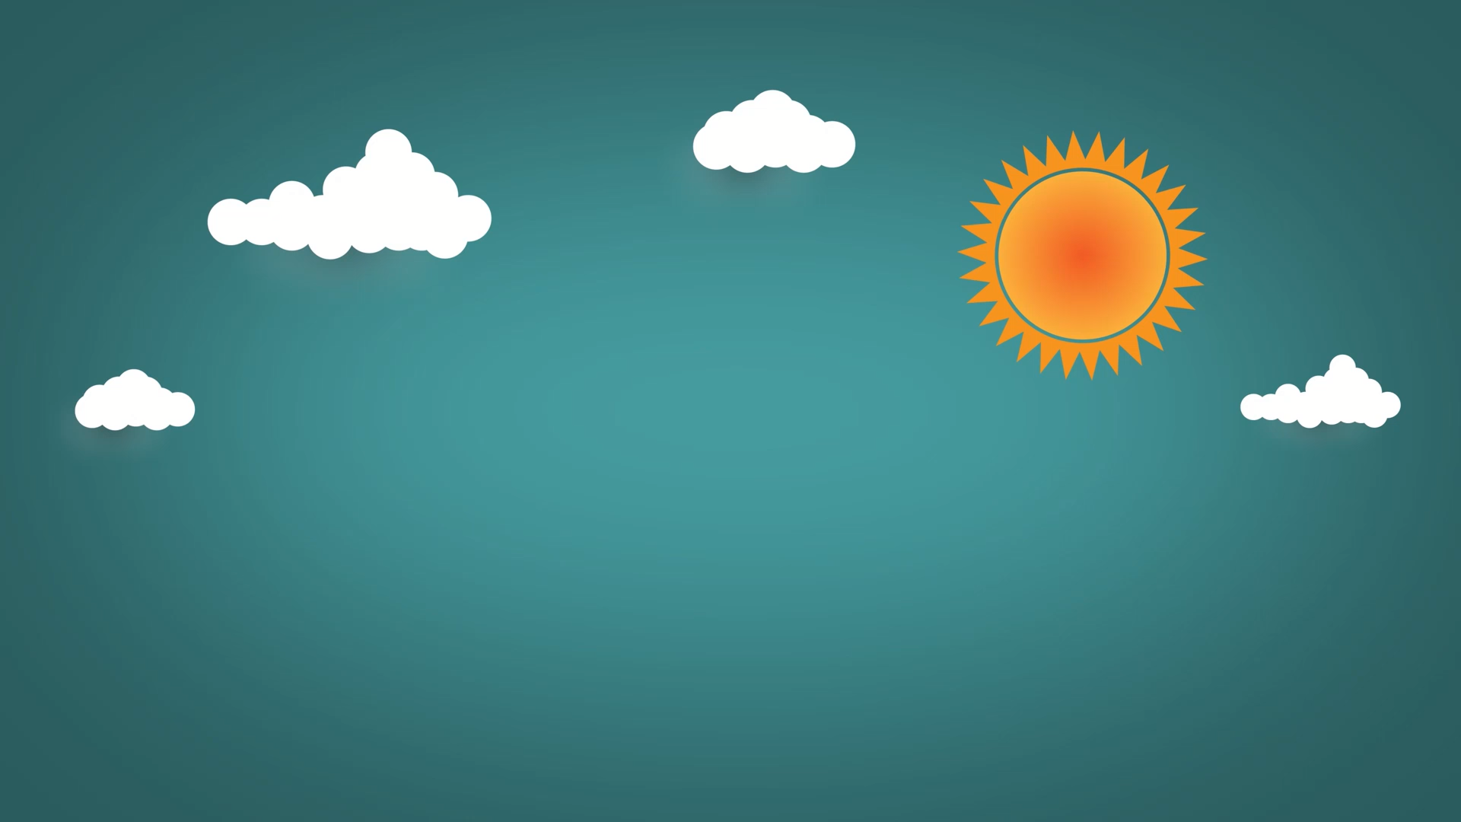
Vremea!
Tripa Tudor
Clasa a-VI-a

Slide 2
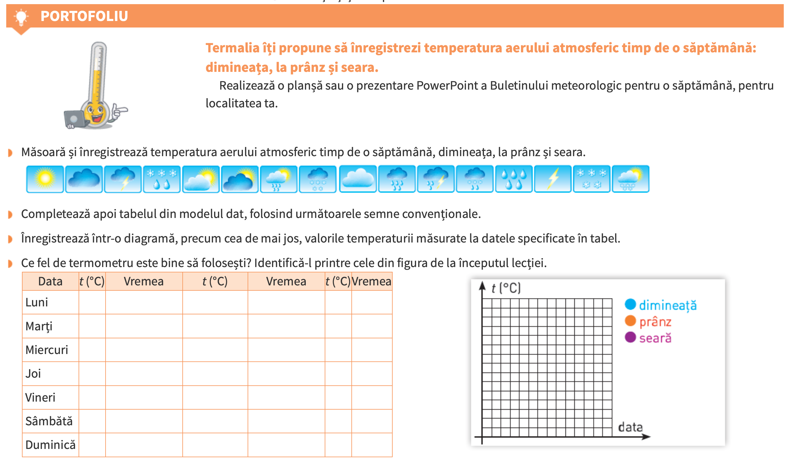
Ce am avut de facut?

Slide 3
Tabel cu Date
Data | Dimineara 06:00-12:00 | Emoji | Amiaza 12:00-18:00 | Emoji | Seara 18:00-00:00 | Emoji
Marti | Lo: 1 Hi: 16 Media: 8.5 |  | Lo:16 Hi: 19 Media: 17.5 |  | Lo:6 Hi:18 Media:12
Miercuri | Lo: 2 Hi:17 Media 9.5 |  | Lo:17 Hi:20 Media: 18.5 |  | Lo: 7 Hi:20 Media:13.5
Joi | Lo:3 Hi:20 Media: 11.5 |  | Lo:13 Hi:25 Media: 19 |  | Lo:11 Hi: 15 Media:13
Vineri | Lo:6 Hi: 12 Media: 9 |  | Lo:12 Hi:15 Media: 13.5 |  | Lo: 8 Hi:15 Media:11.5
Sâmbătă | Lo: 7 Hi:15 Media:11 |  | Lo:14 Hi: 18 Media: 16 |  | Lo:9 Hi:14 Media:11.5
Duminică | Lo:8 Hi:16 Media 12 |  | Lo:12 Hi:20 Media:16 |  | Lo:11 Hi: 13 Media 12
Luni | Lo:10 Hi: 16 Media 13 |  | Lo: 16 Hi: 19 Media: 17.5
Lo: cea mai mică temperatură
Hi: cea mai mare temperatură

Slide 4
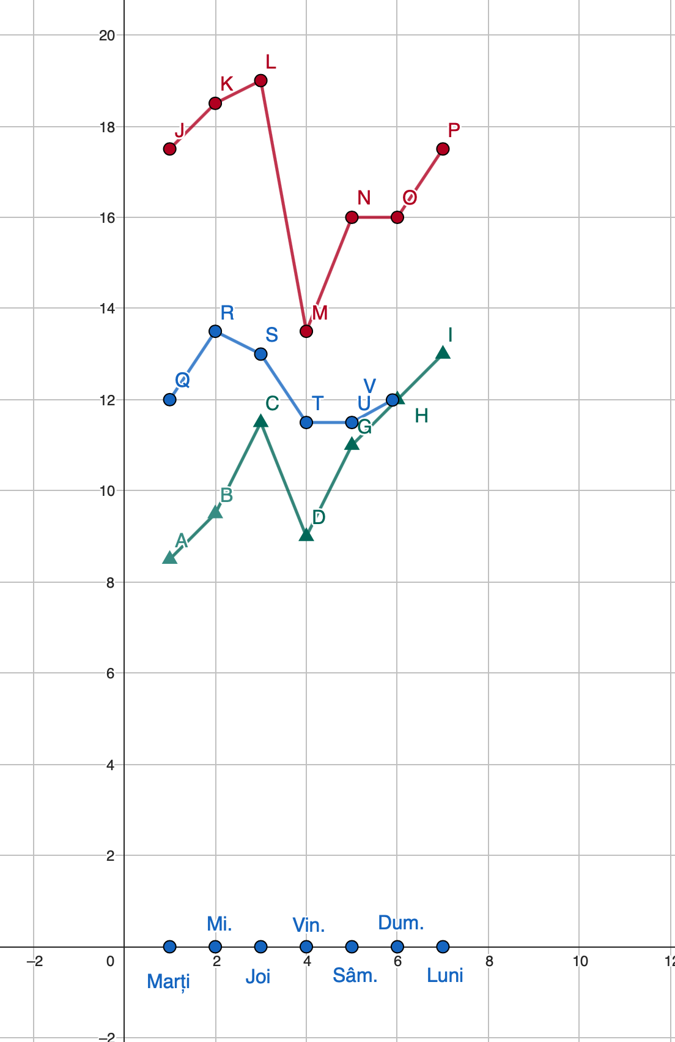
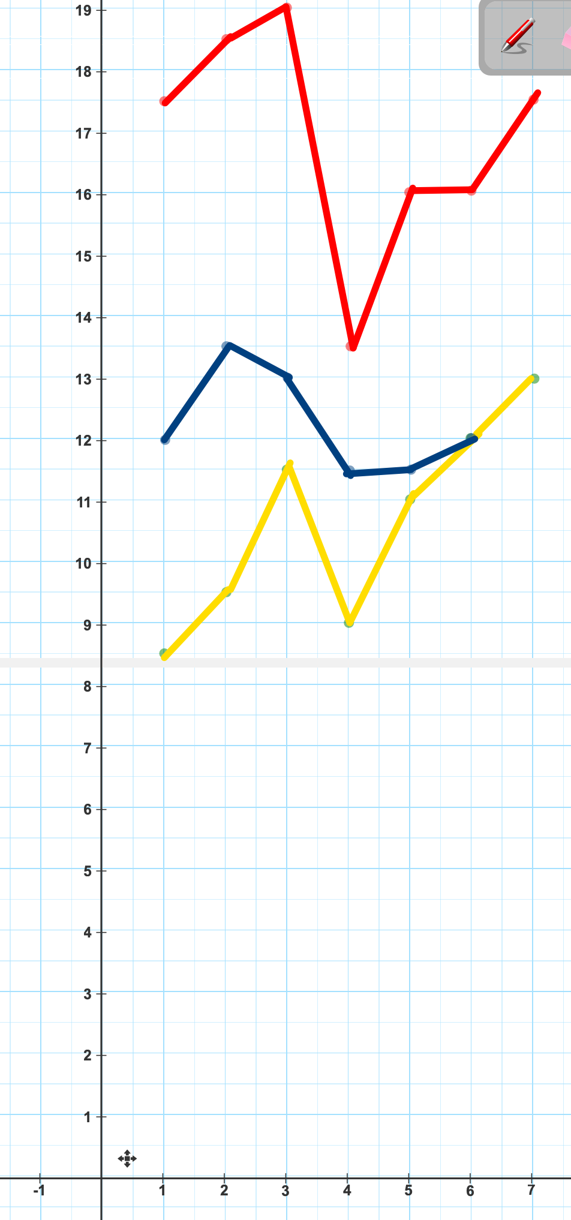
Diagrame
Geogebra
Openboard
Diagrama din stanga este facută cu Geogebra. El este un program gratutit, care face majoritatea lucrurilor. Dupa cum se poate observa diagrama din Geogebra este mai precisă decat cea din Openboard.
Desigur în ambele s-ar putea regăsii erori de privire; grosolane etc.
Alte metode de rezolvare pot fi foaie, foaia milimetrică etc.
Verde/Galben= Dimineața
Albastru=Amiază
Roșu= Seara

Slide 5
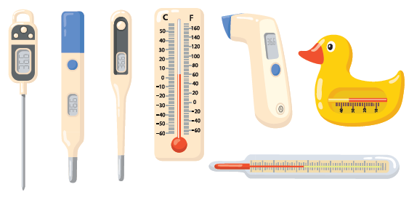
Exercitiu!
Ce fel de termometru este bine să folosești? Identifică-l printre cele din figura de la începutul lecției.
Consider că, termometrul digital este mai usor de folosit si precis, dar el contine baterii și circuite care se pot strica. Cele cu mercur sunt toxice si neprecise, dar pot fii folosite oricând, oriunde.

Slide 6
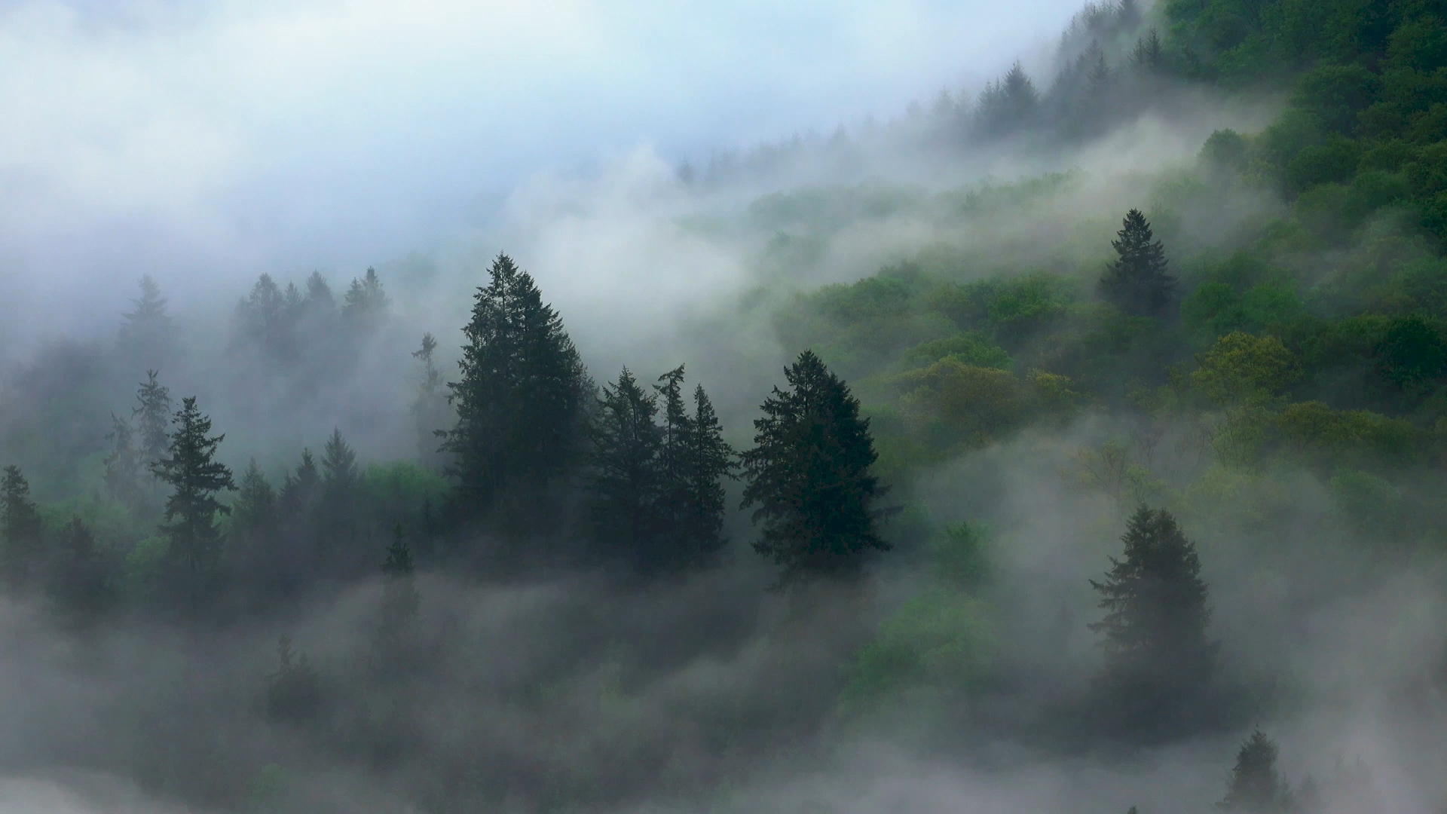
Mulțumesc pentru atenție!

